Slide 1
Oppdatering Mai 2022

Slide 2
Google-sakene – sammenheng til tredjeland og dark patterns
To Facebook or not to Facebook?
Personopplysninger i DevOps
Praksis om bilder
Enisa og CISPE

Slide 3
Google-sakene – sammenheng til tredjeland og dark patterns

Slide 5
Østerrikes første avgjørelse – januar 2022
Google: ikke mulig å identifisere sluttbrukeren - ikke personopplysninger. Lite sannsynlig at et individ får sine opplysninger utlevert til NSA. Risikobasert tilnærming tilsier OK.
Tilsynet: Kombinasjonen av identifikatorene, IP-adresser og at Google kan koble informasjon til brukerens Google-konto – er lik personopplysninger.
FISA 702 gjelder for Google, ikke gode nok tiltak
Overføringen til USA i strid med GDPR kapittel V
Vedtak: rett praksis, eller stopp – ingen bot

Slide 6
EDPS – januar 2022 – NOYB complaint
Om EU-parlamentets COVID test webside – GA og Stripe
Ikke “adequate level of protection” for the data: "the Parliament provided no documentation, evidence or other information regarding the contractual, technical or organisational measures in place to ensure an essentially equivalent level of protection to the personal data transferred to the US in the context of the use of cookies on the website.“
Ikke bot – “comply” og reprimande

Slide 7
Frankrikes avgjørelse – april 2022
3 selskaper innklaget
Tilsynet: «Additional measures» (som for den første saken i Østerrike) fra Google var ikke tilstrekkelig fordi man ikke kunne sikre at etterretning får tilgang til opplysningene
Vedtak: Comply – ingen bot

Slide 8
Østerrikes andre avgjørelse – mai 2022
DSA rejected Google’s arguments that websites could activate IP anonymization when using Google Analytics to effectively protect the transferred data from surveillance
Two reasons:
Google’ IP anonymisation only affects the IP address as such. Data such as online-identifiers set per cookies or device data are transferred in the clear
IP anonymization only takes place after the data have been transferred to Google
OG:
DSB rejected the notion of a “risk based approach” that had been argued by Google

Slide 9
Det finnes alternativer til GA

Slide 10
NOYB misfornøyd med EDPB/tilsynene
“National approaches despite EDPB task force.
The DPAs were planning to have taken a coordinated approach regarding noyb’s 101 complaints, but the installed taskforce doesn’t seem to deliver: while the Austrian and French DPA have thoroughly investigated the use of tools that transfer personal data to the U.S., the Spanish DPA has simply dismissed a complaint because the website provider has removed Google Analytics from the website after the complaint. No word about whether the data transfers to the U.S. before the removal have been unlawful or not. Likewise, the DPA of Luxembourg has dismissed three complaints regarding data transfers to Facebook servers in the U.S, because the websites have removed the tools.”
“Stopping violations does not make a past violation legal. According to the logic of these authorities, you shouldn't get a speeding ticket if stop speeding at some point.” - Marco Blocher, data protection lawyer at noyb

Slide 11
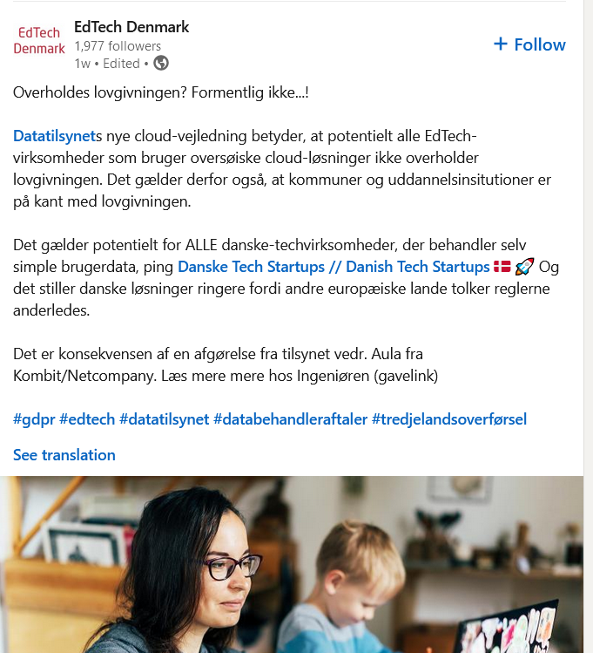
Dansk tiLsyn om AWS
Bestemmelsen i kontrakten med AWS om at opplysninger leveres ut til f eks NSA dersom lovlig fremsatt i USA – er ikke i tråd med GDPR, det er en «tilsiktet» overføring og avtalen kan ikke undertegnes lovlig..

Slide 12
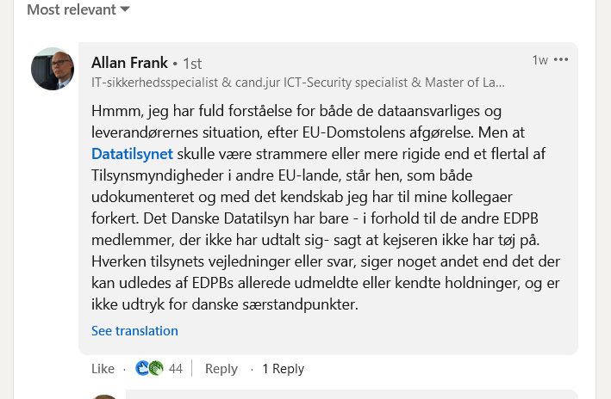
Dansk tiLsyn om AWS

Slide 13
Flere problemer for Google – samtykker og cookies - januar 2022
CNIL - store bøter for manglende cookie compliance
Google 100 000 000 Euro (Januar 2022: Conseil d’Etat opprettholdt sak og beløp fra 12. desember 2020)
Selskapene hadde en knapp for å akseptere cookies, men ingen enkel knapp for å avvise cookies
Google 150 000 000 Euro
Facebook 60 000 000 Euro (Youtube.com)
3 måneder til å endre praksis, så dagbøter 100 000 euro

Slide 14
Konsekvens
Google sterkt fokusert på samtykker fremover – ny policy fra 11. mai:
“If you use a Google service on your website or app, you must collect valid consent for using cookies. Fail to comply with this new consent policy will lead to the suspension of your google account. Deadline is May 11, 2022. A 7-day warning will be given.”
Og – nye retningslinjer for dark patterns – relevant her..

Slide 15
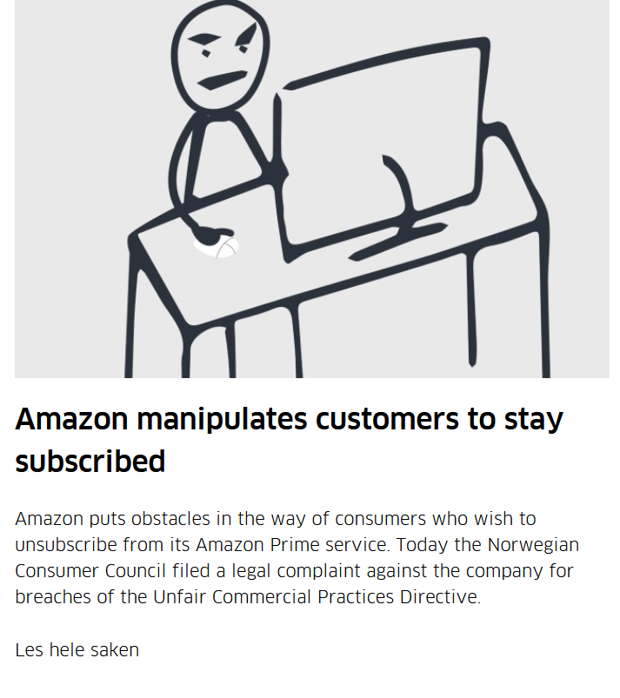

Slide 16
Nye retningslinjer skal forhindre «dark patterns»
Det europeiske personvernrådet (EDPB) har vedtatt retningslinjer om manipulativt design, såkalte «dark patterns», i sosiale medier. Retningslinjene gir praktiske råd og anbefalinger til utviklere og brukere av sosiale medier.
Eksempler på de ulike typene «dark patterns»
Anbefalinger overfor utviklere av brukergrensesnitt
Sjekkliste om ulike former for «dark patterns».

Slide 17
Rettslig grunnlag
Art 5 – fair processing, data minimalisation, transparency, accountability, purpose limitation
Art 4 – Consent
Art 25 – data protection by design

Slide 18
6 typer
Overloading means users are confronted with an avalanche/large quantity of requests, information, options or possibilities in order to prompt them to share more data or unintentionally allow personal data processing against the expectations of the data subject:
Continuous prompting, Privacy Maze and Too Many Options
Skipping means designing the interface or user experience in a way that users forget or do not think about all or some of the data protection aspects
Deceptive Snugness and “Look over there”
Stirring affects the choice users would make by appealing to their emotions or using visual nudges
Emotional Steering and Hidden in plain sight (small font size or using a colours which do not contrast sufficiently )

Slide 19
6 typer
Hindering means obstructing or blocking users in their process of becoming informed or managing their data by making the action hard or impossible to achieve.
Dead end, Longer than necessary and Misleading information
Fickle means the design of the interface is inconsistent and not clear, making it hard for the user to navigate the control tools and to understand the purpose of the processing.
Lacking hierarchy and Decontextualising
Left in the dark means an interface is designed in a way to hide information or data protection control tools or to leave users unsure of how their data is processed and what kind of control they might have over it regarding the exercise of their rights
Language discontinuity, Conflicting information and Ambiguous wording or information

Slide 20
Eksempel
Overload – continous prompting:
In the first step of the sign-up process, users are required to choose between different options for their registration. They can either provide an email address or a phone number. When users choose the email address, the social media provider still tries to convince users to provide the phone number, by declaring that it will be used for account security, without providing alternatives on the data that could be or was already provided by the users. Concretely, several windows pop up throughout the sign-up process with a field for the phone number, along with the explanation “We’ll use your [phone] number for account security”.
Although users can close the window, they get overloaded and give up by providing their phone number.

Slide 21
Eksempel
Overload – continous prompting:
Another social media provider repeatedly asks users to provide the phone number every time they log into their account, despite the fact that users previously refused to provide it, whether this was during the sign-up process or at the last log-in.
Emotional steering:
The social media platform asks users to share their geolocation by stating: “Hey, a lone wolf, are you? But sharing and connecting with others help make the world a better place! Share your geolocation! Let the places and people around you inspire you!”
The part of the sign-up process where users are asked to upload their picture contains a “?” button. Clicking on it reveals the following message: “No need to go to the hairdresser’s first. Just pick a photo that says ‘this is me’.

Slide 22
Eksempler
Hindering
During the sign-up process, users who click on the “skip” buttons to avoid entering certain kind of data are shown a pop-up window asking “Are you sure?”
By questioning their decision and therefore making them doubt it, social media provider incites users to review it and disclose these kinds of data, such as their gender, contact list or picture.
In contrast, users who choose to directly enter the data do not see any message asking to reconsider their choice.

Slide 23
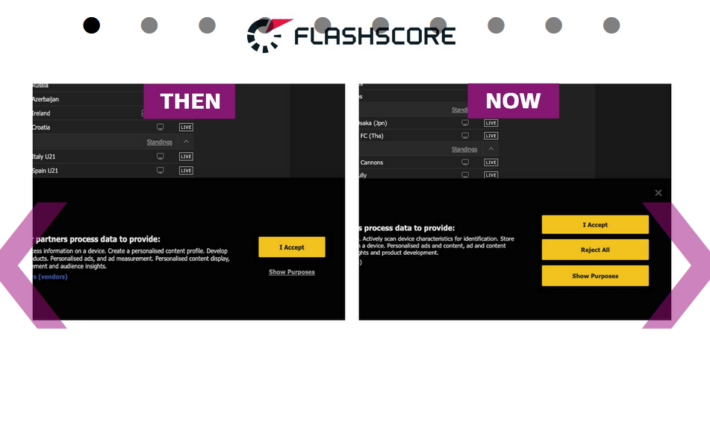
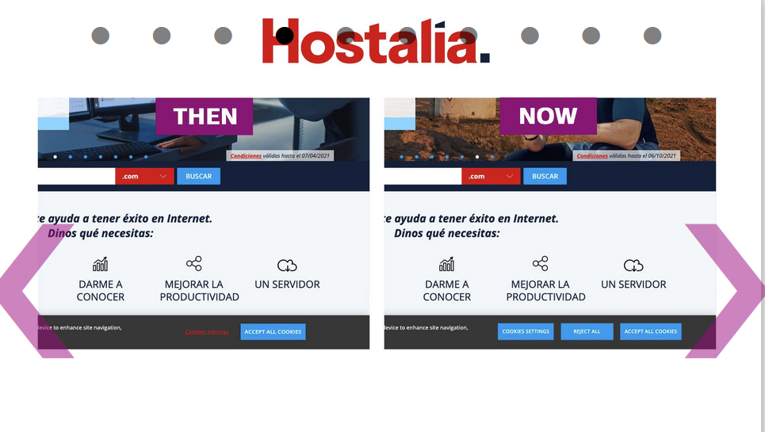
Fra noyb

Slide 24
Facebook

Slide 25
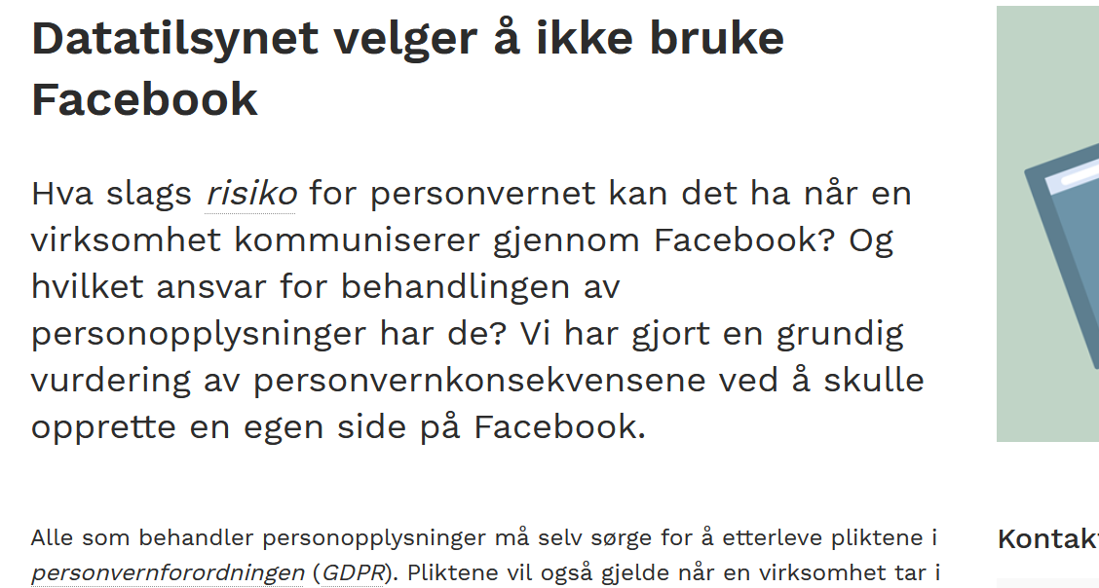

Slide 26
Datatilsynets formulering av sitt problem – side 30
«Det er vanskelig å beskrive grensene for behandlingen som Facebook og Datatilsynet vil få felles behandlingsansvar for. Basert på kartleggingen som er gjort, behandler Facebook personopplysninger for en rekke formål som går lenger enn de formål som Datatilsynet vil behandle personopplysninger for. Etter vår oppfatning kan flere av formålene til Facebook fremstå som vagt definert og uklare. Spørsmålet er om Datatilsynet vil kunne anses som felles behandlingsansvarlig med Facebook også for behandling som Facebook i hovedsak er involvert i, og som gjøres for å oppnå formål definert av Facebook.»

Slide 27
Datatilsynet tar ansvar for behandlinger som meta er behandlingsansvarlig for alene, s. 31
«Vi er usikre på om Datatilsynet vil ha et visst felles behandlingsansvar for at Facebook bruker personopplysninger om brukere som besøker Datatilsynets Facebook-side til å berike personprofiler med formål å levere persontilpasset markedsføring.»

Slide 28
Vurdering
Bekymring gjentas flere steder fra DT
Vanskelig å ta stilling til hva man er ansvarlig for?
Insights omfattes av Addendumet, ordlyden er klar
Rettspraksis om Facebook Pages og lignende situasjoner er klar
Høyst uklart hva annet som skulle omfattes
Ikke profiler eller sammenstilling av data – det er Metas ansvar
Partene skal ikke ha en avtale om Metas behandling
Rettspraksis støtter Metas forståelse av grensene for ansvar
Datatilsynet gir ikke eksempler som det er troverdig at de skal ha ansvar for
Avtalen er en typisk volumavtale, ikke forhandlingsbar – det i seg selv er vanlig og gjør den ikke ulovlig

Slide 29
Vurdering
Tilsynets DPIA blander relevante juridiske forhold med ikke-relevante forhold, og med påstander som ikke er begrunnet
DPIA offentliggjort i DTs rolle som behandlingsansvarlig, ikke som tilsynsmyndighet
Det fremstår som vanskelig å gjøre et klart skille mellom rollene når en slik vurdering offentliggjøres
Addendum og definisjon av felles behandlingsansvar fremstår adekvat ihht artikkel 26
Ansvar fremstår klart fordelt
Notat om dette kan deles

Slide 30
Generelt
Plikt til å ha selvstendig behandlingsgrunnlag
Plikt til å gjennomføre DPIA? Antakelig kun for noen.

Slide 31
Bilder – og statistikk

Slide 32
Østerrike - skiheisoperatør
“photo is taken and compared with the first photo to check whether the ticket holder transferred their ticket to a third person”
photo is deleted after the ticket is expired
unlawful since no consent?
Skiheis-operatør ble gitt medhold i at de hadde hjemmel i berettiget bruk av personopplysninger, jf artikkel 6(1)f

Slide 33
Danmark - tilgang fysioterapi
Ansatte og kunder ved treningssted skulle slippe adgangskort og heller bruke ansiktsgjenkjenning
Ansatte kunne ikke gi lovlig samtykke
Kunder kunne gi samtykke
Systemet kan ikke stå på hele tiden – må startes av person
Selskapet kunne ikke bruke dataene til statistikk om når det var mange i lokalene FORDI det handler om TID for passering og samtykket omfattet ikke det – krevde eget samtykke

Slide 34
Om Clearview AI
Det italienske datatilsynet har varslet Clearview AI om en bot på €20 millioner for å ha ha samlet inn biometriske data om ansikter basert på fotografier den har funnet på internett.
Datatilsynet krever også alle bilder av italienske borgere slettet fra deres databaser. Likt som fra fransk og britiske datatilsyn, uten at bøter
Clearview brukes i Ukraina

Slide 35
Enisa CISPE

Slide 36
Enisa - European Union Agency for Cybersecurity
«contributes to EU cyber policy, enhances the trustworthiness of ICT products, services and processes with cybersecurity certification schemes, cooperates with Member States and EU bodies, and helps Europe prepare for the cyber challenges of tomorrow”
Hjemlet i Regulation (EU) 2019/881 (Cybersecurity Act) on ENISA (the European Union Agency for Cybersecurity) and on information and communications technology cybersecurity certification

Slide 37
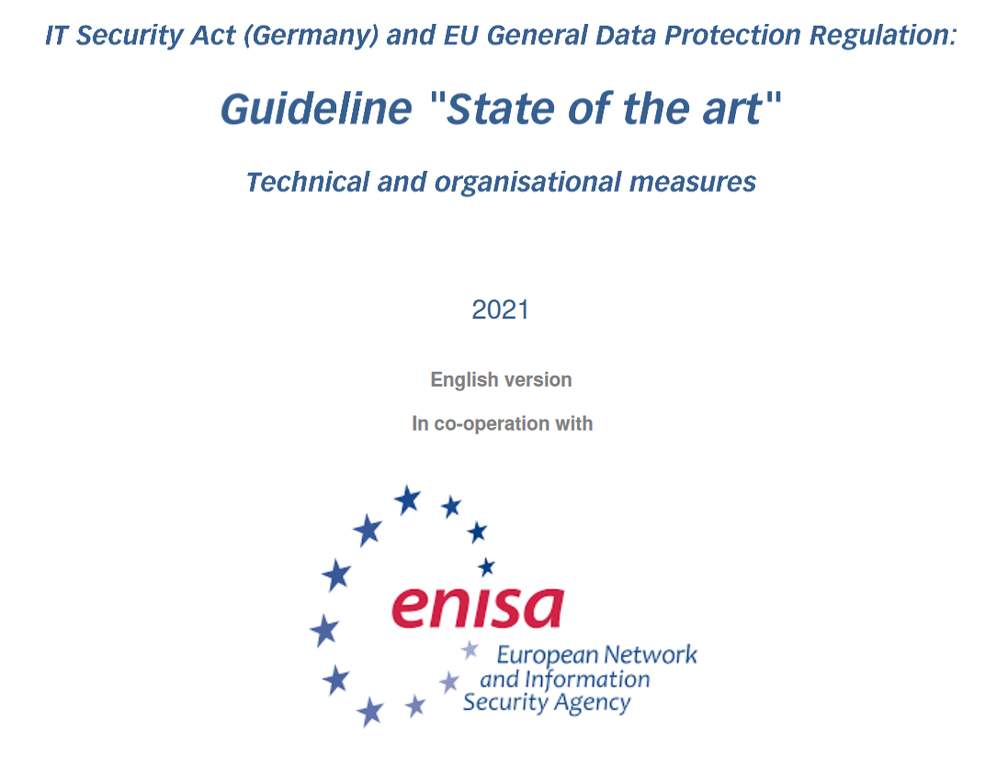
Enisa - publikasjon
“This document serves as a guide and provides an overview. It does not claim to be exhaustive, nor does it claim to be an exact interpretation of the existing legal provisions. It should not replace the study of the relevant directives, laws and regulations. “

Slide 38
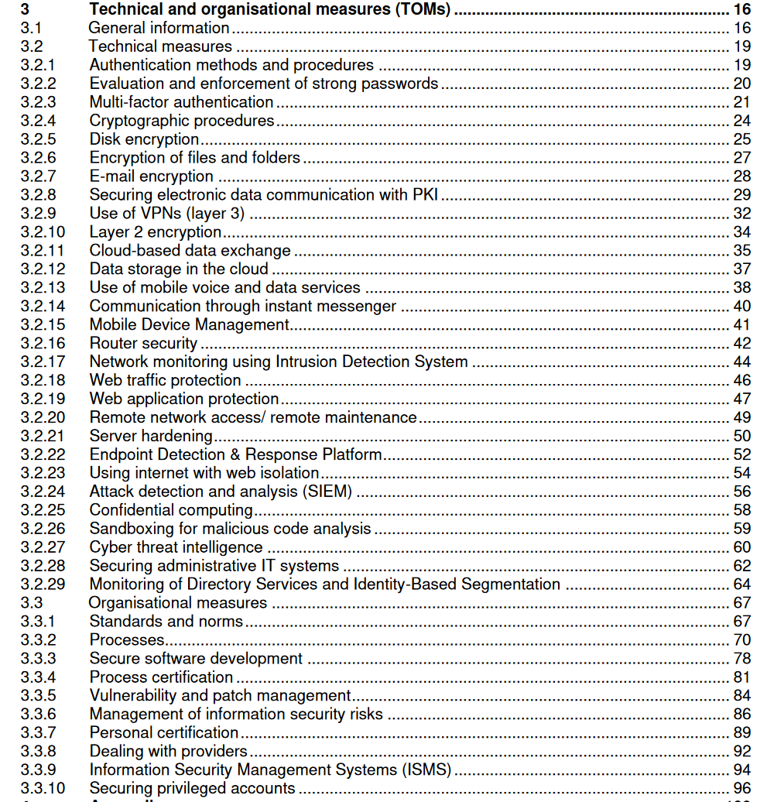

Slide 39
Cispe – code of conduct / adferdsnorm

Slide 40
Cloud Infrastructure Service Providers Europe is the European association of Cloud Infrastructure Service Providers that has taken the initiative to develop this first European code of conduct specifically dedicated to this category of contractors ("Infrastructure as a Service" or "IaaS").

Slide 41
5 deler
a first part that specifies the geographical and material scope of the code of conduct (in which countries it applies and what it covers);
a second part which develops the data protection requirements;
a third part that addresses the requirements for transparency of security measures;
a fourth part which specifies the modalities for adherence to the code of conduct;
a fifth part which sets out the governance of the code of conduct.

Slide 42
OBS – fra CNIL.fr
“This code of conduct is not intended to regulate data transfers outside the European Union. It contains a reminder of the obligations of organisations in this respect. In addition, it provides that members of the code must offer their customers the possibility to store and process their data exclusively within the European Economic Area.”

Slide 43
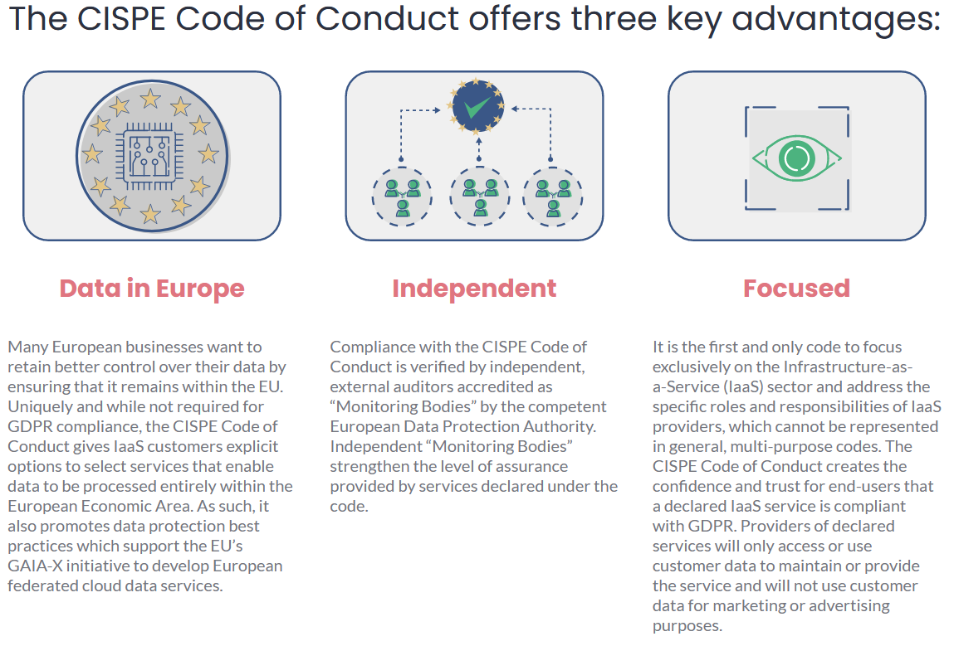

Slide 44
Kontroll
“The effectiveness of the code of conduct is ensured by the intervention of a body in charge of monitoring the proper application of the code and which will be accredited by the competent supervisory authority.”
..og..
“Caution
Adherence to a code of conduct does not mean compliance with the GDPR. Indeed, the approval of the code of conduct by the CNIL is without prejudice of the application that will be made in practice by the members.”

Slide 45
Eva Jarbekk
Partner/lawyer,
Head of privacy & information security
m: +47 900 51 011
d: +47 23 01 18 29
eva.jarbekk@schjodt.com

